Slide 1
স্বাগতম

Slide 2
পরিচিতি
মোঃ মতুজার রহমান (সবুজ)
গোলমুন্ডা ফাজিল মাদরাসা
জলঢাকা,নীলফামারী
বিষয়ঃকম্পিউটার শিক্ষা ।
২য় অধ্যায়ঃ
শ্রেণিঃ ৯ম
সময়ঃ ৫০ মিঃ

Slide 3
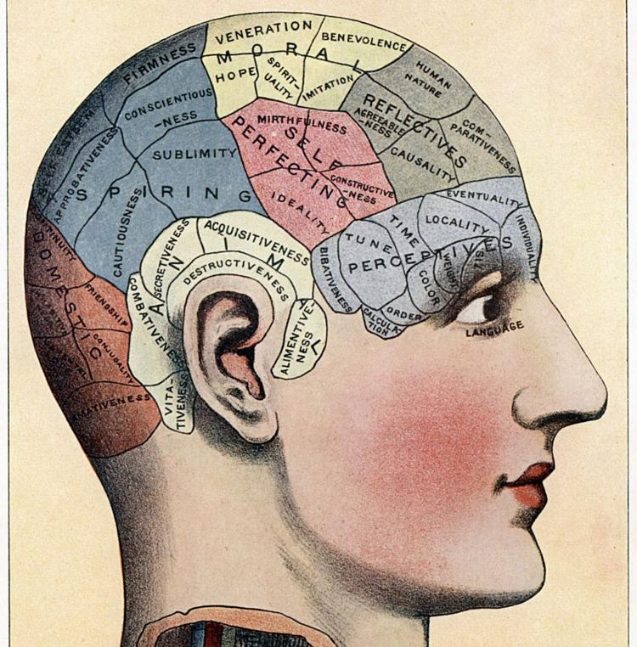
মানুষ মস্তিস্কে তথ্য জমা রাখে
পেন ড্রাইভে তথ্য জমা থাকে
তথ্য জমা রাখার জায়গাকে কি বলে?

Slide 4
কম্পিউটার স্মৃতি

Slide 5
শিখন ফল
১। কম্পিউটার স্মৃতি কী তা বলতে পারবে ।
২। কম্পিউটার স্মৃতির প্রকারভেদ উল্লেখ করতে পারবে।
৩। র‍্যামের বৈশিষ্ট্য ব্যাখ্যা করতে পারবে ।

Slide 6
কম্পিউটার তথ্য সংরক্ষনের জন্য নির্ধারিত স্থান সমূহকে স্মৃতি বলে ।

Slide 7
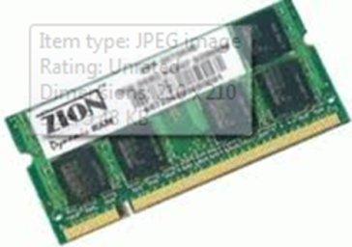
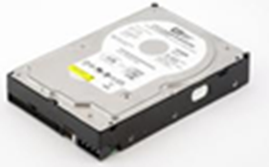
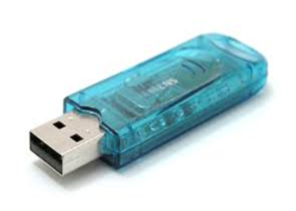
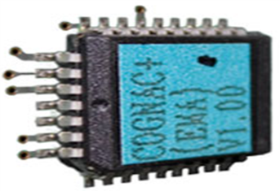
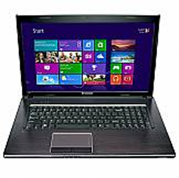
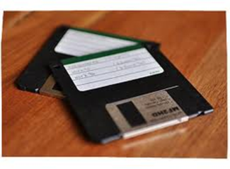
স্মৃতি
প্রধান স্মৃতি
সহায়ক স্মৃতি
র‍্যাম
রম
পেন ড্রাইভে
ফ্লপি ডিস্ক
ডিভিডি
ল্যাপ টপ

Slide 8
৩। উঃ র‍্যাম একটি অস্থায়ী মেমোরী । র‍্যাম কে কম্পিউটারের ওয়ার্ক স্পেস বলা হয় । র‍্যামে যে কোন সময় যে কোন তথ্য পড়া যায়,লেখা যায়, প্রয়োজনে মুছা যায়। এ জন্য র‍্যাম কে লেখন পঠন মেমোরী ও বলা হয় । কম্পিউটারে যে ডেটাগুলো ইনপুট করা হয় তা প্রথমে র‍্যামে জমা হয় । এরপর প্রসেসর র‍্যামে থেকে ডেটা নিয়ে প্রসেস করে র‍্যামে দিয়ে দেয় এরপর মনিটরে দেখতে পাওয়া যায়। কম্পিউটার অফ করলে / বিদ্যুৎ চলে গেলে সব ডেটা র‍্যাম থেকে মুছে যায় । এই জন্য র‍্যাম কে অস্থায়ী মেমোরী বলা হয়।
Notes:
য়

Slide 9
মুল্যায়নঃ
১। কম্পিউটার স্মৃতি কী তা বলতে পারবে ।
২। কম্পিউটার স্মৃতির প্রকারভেদ উল্লেখ করতে পারবে।
৩। র‍্যামের বৈশিষ্ট্য ব্যাখা করতে পারবে ।

Slide 10
বাড়ীর কাজ ঃ
কম্পিউটার ও মানুষের স্মৃতির মধ্যে পাথক্য কী ?

Slide 11
পরিশেষে সবাই কে
ধন্যবাদ

